Slide 1

Chào mừng các em đến với tiết Tiếng Việt - Lớp 2

Slide 2



Ôn và khởi động (Xe bus yêu thương)
Notes:
Bài giảng thiết kế bởi: Hương Thảo - tranthao121006@gmail.com

Slide 3



Bài Yêu lắm trường em đã học, có mấy khổ thơ
A. 4
B. 2
C. 3

Slide 4


Em yêu mái trường
Có hàng.... mát
A. bàng
B. tre
C. cây

Slide 5


Vào mùa nào, các em không phải đến trường?
A. mùa thu
B. mùa đông
C. mùa hè

Slide 7
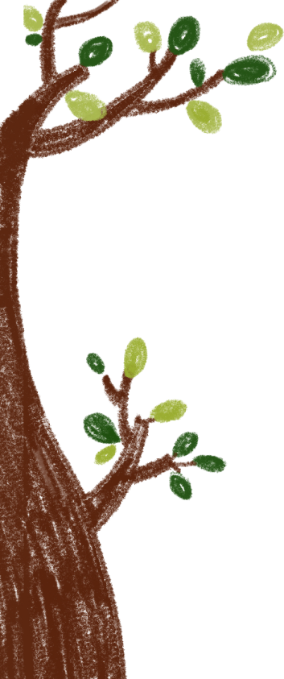

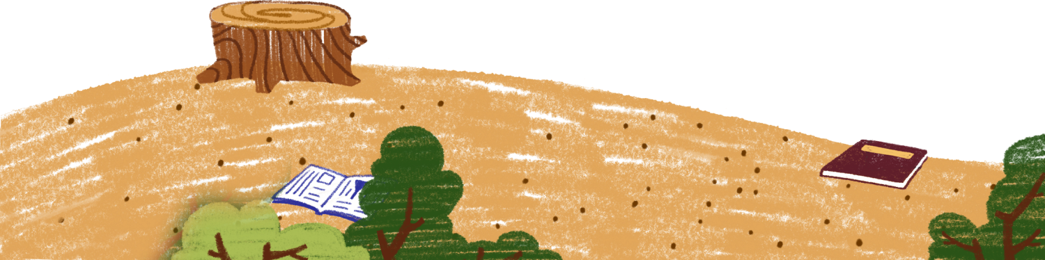
Bài 14: Em học vẽ

Slide 8
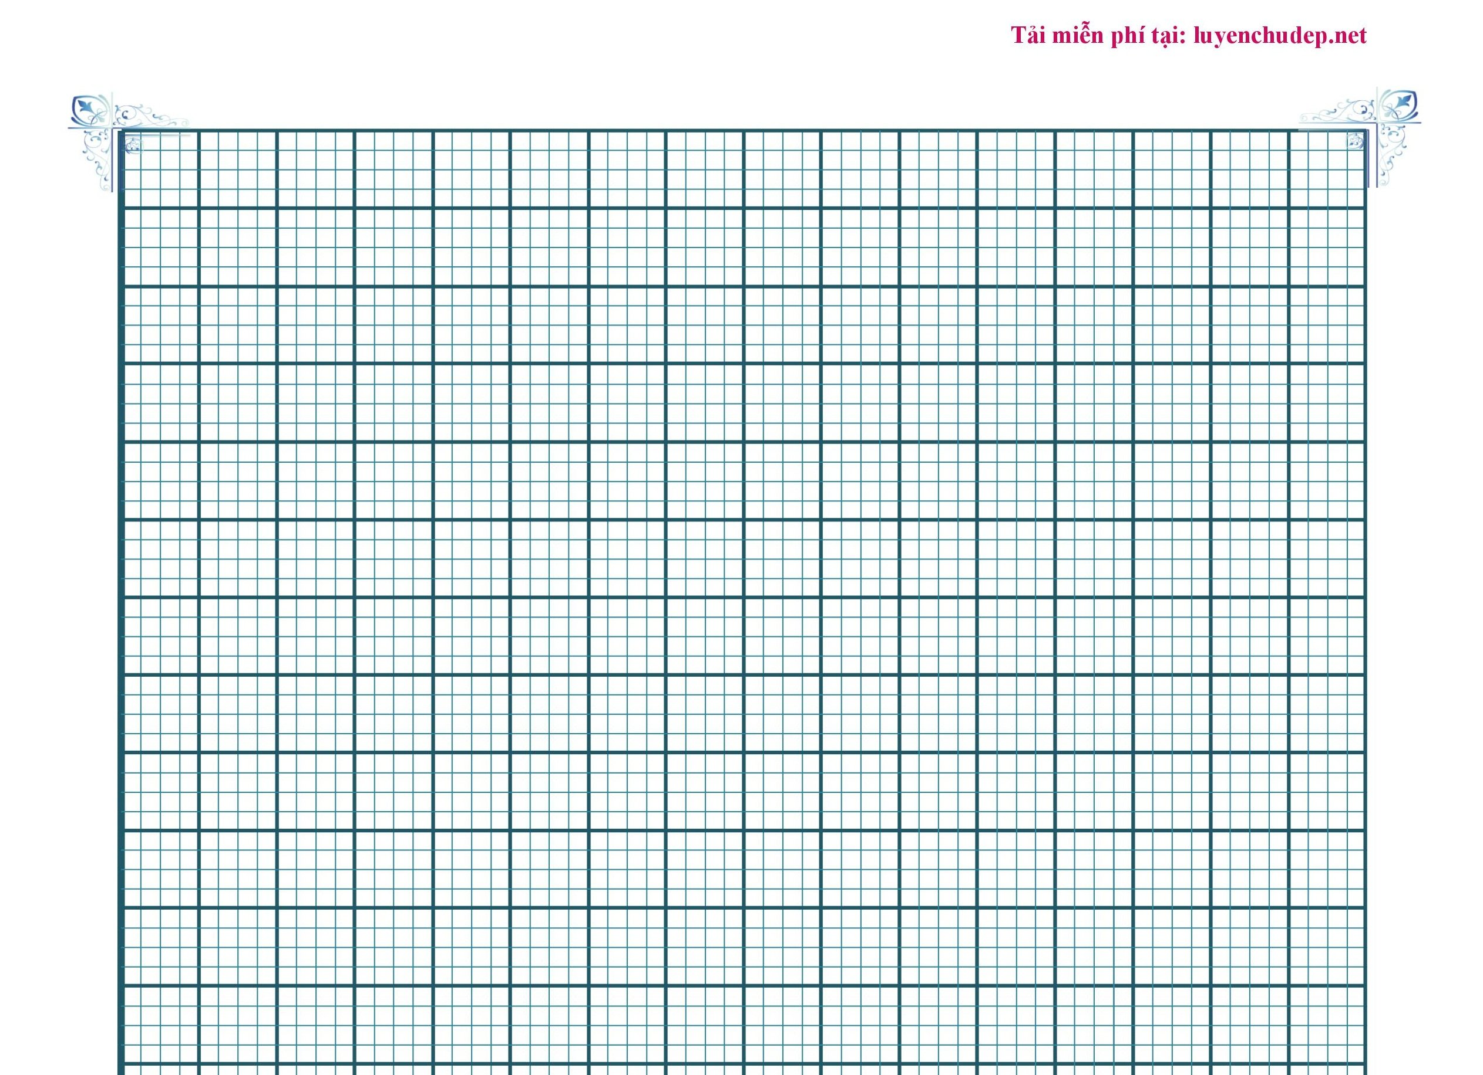
Thứ tư ngày 20 tháng 10 năm 2021
Đọc
Em học vẽ

Slide 9






Mục tiêu bài học
1
Đọc đúng, rõ ràng bài thơ
2
Trả lời được các câu hỏi của bài.
Hiểu nội dung bài: Những hình ảnh đẹp về thiên nhiên được khắc họa trong bức vẽ của bạn nhỏ
3

Slide 10
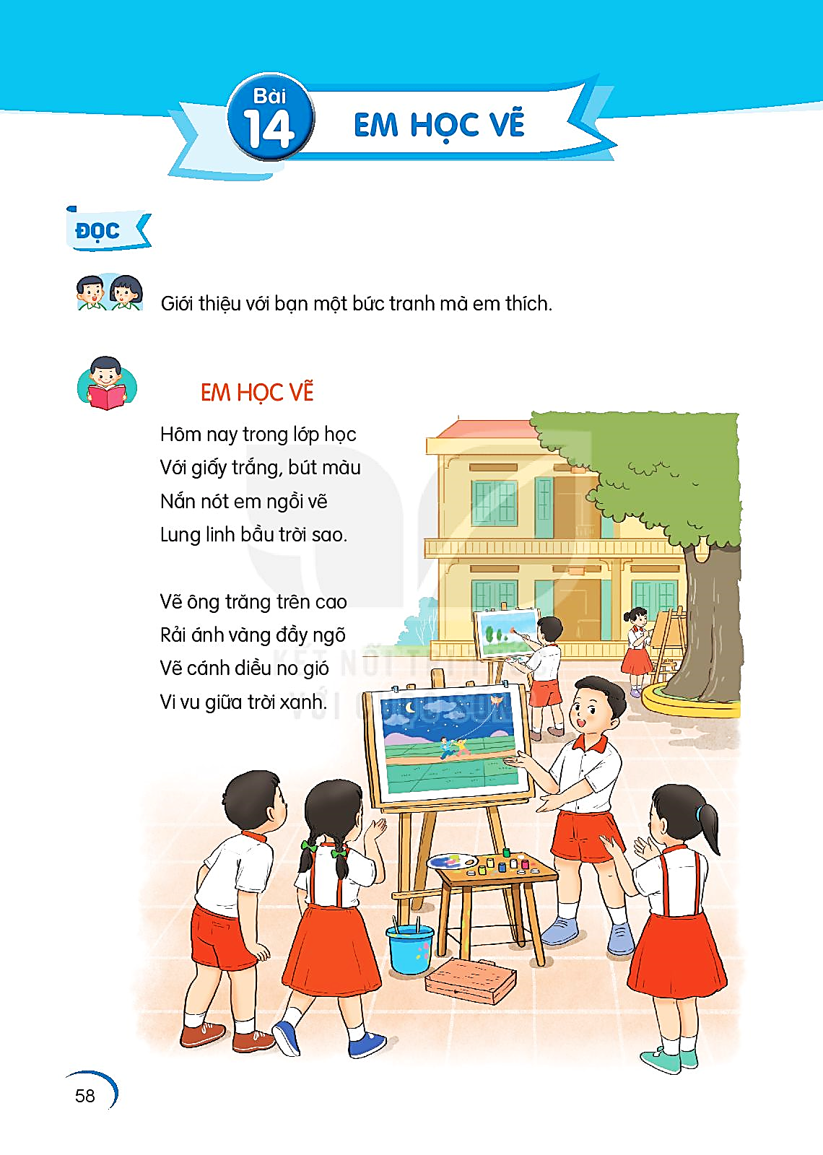
Các bạn nhỏ trong tranh đang làm gì?

Slide 11


Em học vẽ
Đọc mẫu
Hôm nay trong lớp học
Với giấy trắng, bút màu
Nắn nót em ngồi vẽ
Lung linh bầu trời sao.
Vẽ biển cả trong lành
Có một con thuyền trắng
Giương cánh buồm đỏ thắm
Đang rẽ sóng ra khơi.
Vẽ ông trăng lên cao
Rải ánh vàng đầy ngõ
Vẽ cánh diều no gió
Vi vu giữa trời xanh.
Vẽ cả ông mặt trời
Và những chùm phượng đỏ
Trên sân trường lộng gió
Gọi ve về râm ran.
(Phan Thị Diên)

Slide 12
Em học vẽ
Luyện đọc từ khó
Hôm nay trong lớp học
Với giấy trắng, bút màu
Nắn nót em ngồi vẽ
Lung linh bầu trời sao.
Vẽ biển cả trong lành
Có một con thuyền trắng
Giương cánh buồm đỏ thắm
Đang rẽ sóng ra khơi.
Vẽ cả ông mặt trời
Và những chùm phượng đỏ
Trên sân trường lộng gió
Gọi ve về râm ran.
(Phan Thị Diên)
Vẽ ông trăng lên cao
Rải ánh vàng đầy ngõ
Vẽ cánh diều no gió
Vi vu giữa trời xanh.

Slide 13
Ngắt nghỉ câu
Hôm nay trong lớp học
Với giấy trắng, bút màu
Nắn nót em ngồi vẽ
Lung linh bầu trời sao.

Slide 14




Em học vẽ
Bài thơ chia có mấy khổ?
Đọc nối tiếp đoạn
Vẽ biển cả trong lành
Có một con thuyền trắng
Giương cánh buồm đỏ thắm
Đang rẽ sóng ra khơi.
Hôm nay trong lớp học
Với giấy trắng, bút màu
Nắn nót em ngồi vẽ
Lung linh bầu trời sao.
Vẽ cả ông mặt trời
Và những chùm phượng đỏ
Trên sân trường lộng gió
Gọi ve về râm ran.
(Phan Thị Diên)
Vẽ ông trăng lên cao
Rải ánh vàng đầy ngõ
Vẽ cánh diều no gió
Vi vu giữa trời xanh.

Slide 15
Em học vẽ
Đọc toàn bài
Hôm nay trong lớp học
Với giấy trắng, bút màu
Nắn nót em ngồi vẽ
Lung linh bầu trời sao.
Vẽ biển cả trong lành
Có một con thuyền trắng
Giương cánh buồm đỏ thắm
Đang rẽ sóng ra khơi.
Vẽ cả ông mặt trời
Và những chùm phượng đỏ
Trên sân trường lộng gió
Gọi ve về râm ran.
(Phan Thị Diên)
Vẽ ông trăng lên cao
Rải ánh vàng đầy ngõ
Vẽ cánh diều no gió
Vi vu giữa trời xanh.

Slide 16


Giải nghĩa từ

Slide 17

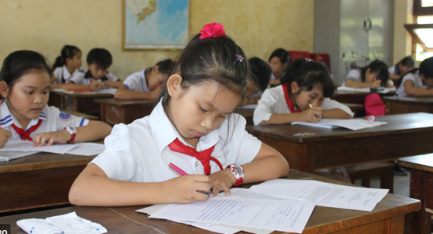
Đọc
Giải nghĩa từ
: làm cẩn thận cho đẹp
nắn nót

Slide 18
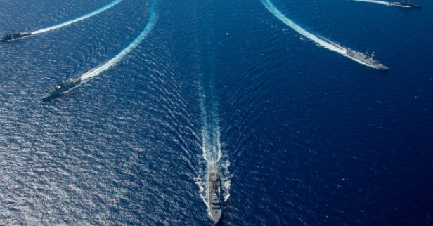
ĐỌC
Giải nghĩa từ
rẽ sóng
: lướt nhanh trên mặt nước tạo thành 2 làn sóng.

Slide 19
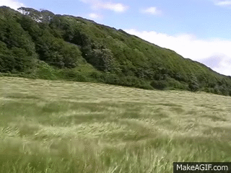
ĐỌC
Giải nghĩa từ
có gió thổi mạnh ở không gian rộng
lộng gió:

Slide 20
ĐỌC
Giải nghĩa từ
nhiều âm thanh hòa vào nhau.
râm ran:

Slide 21


Trả lời câu hỏi
Notes:
Bài giảng thiết kế bởi: Hương Thảo - tranthao121006@gmail.com

Slide 22
1. Bạn nhỏ vẽ những gì trong bức tranh bầu trời đêm?
Hôm nay trong lớp học
Với giấy trắng, bút màu
Nắn nót em ngồi vẽ
Lung linh bầu trời sao.
Vẽ ông trăng lên cao
Rải ánh vàng đầy ngõ
Vẽ cánh diều no gió
Vi vu giữa trời xanh.

Slide 23
2. Bức tranh biển của bạn nhỏ có gì đẹp?
Vẽ biển cả trong lành
Có một con thuyền trắng
Giương cánh buồm đỏ thắm
Đang rẽ sóng ra khơi.

Slide 24
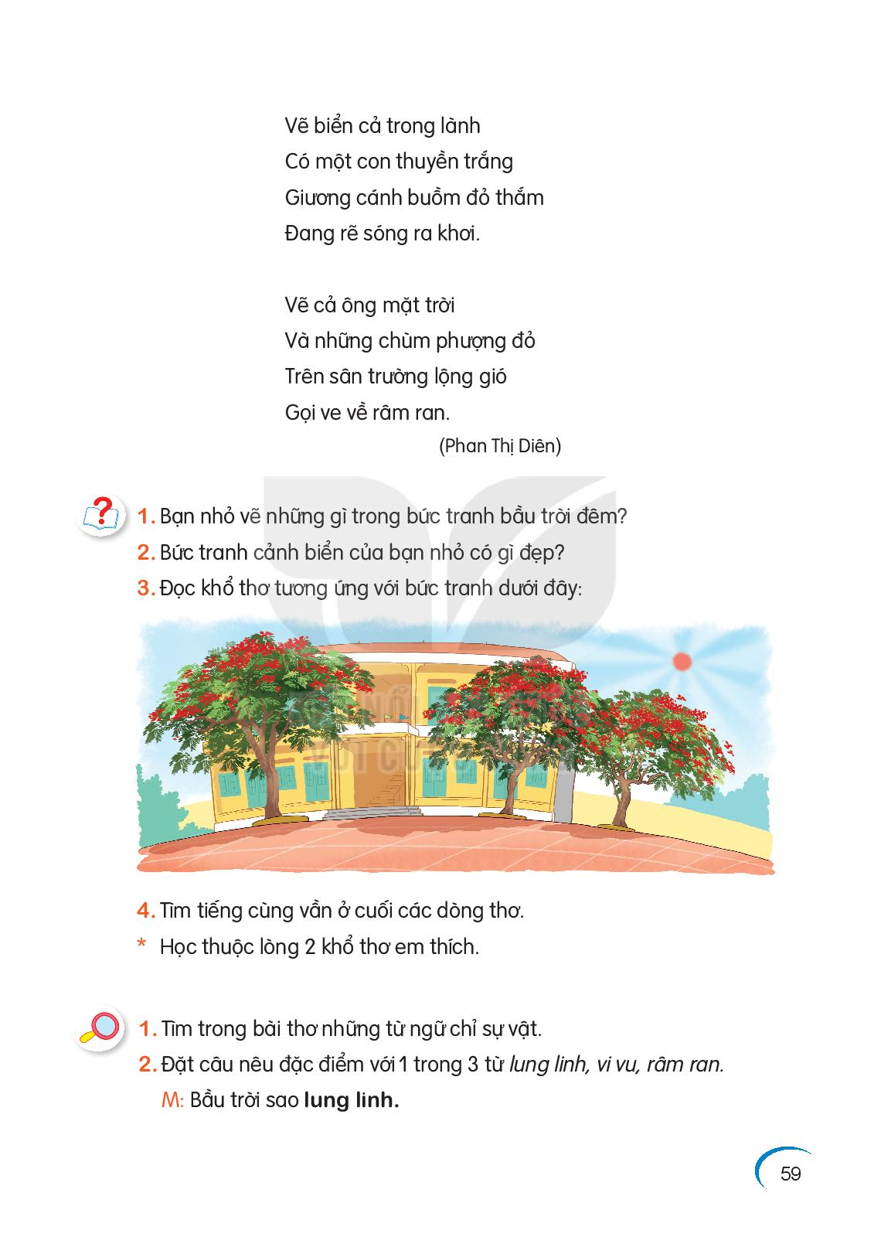
3. Đọc khổ thơ tương ứng với bức tranh dưới đây:
Vẽ cả ông mặt trời
Và những chùm phượng đỏ
Trên sân trường lộng gió
Gọi ve về râm ran.

Slide 25
4. Tìm tiếng cùng vần ở cuối các dòng thơ.
Hôm nay trong lớp học
Với giấy trắng, bút màu
Nắn nót em ngồi vẽ
Lung linh bầu trời sao.
Vẽ biển cả trong lành
Có một con thuyền trắng
Giương cánh buồm đỏ thắm
Đang rẽ sóng ra khơi.
lành
sao
khơi
Vẽ ông trăng lên cao
Rải ánh vàng đầy ngõ
Vẽ cánh diều no gió
Vi vu giữa trời xanh.
Vẽ cả ông mặt trời
Và những chùm phượng đỏ
Trên sân trường lộng gió
Gọi ve về râm ran.
cao
trời
ngõ
đỏ
gió
gió
xanh

Slide 26



Học thuộc lòng một khổ thơ em thích
(1) Hôm nay trong lớp học
Với giấy trắng bút màu
Nắn nót em ngồi vẽ
Lung linh bầu trời sao
(1) Hôm mưa lại nắng
Với có cầu vồng
Nắn màu tươi thắm
Lungmừng vui trông
Notes:
Bài giảng thiết kế bởi: Hương Thảo - tranthao121006@gmail.com

Slide 27
Luyện tập
Notes:
Bài giảng thiết kế bởi: Hương Thảo - tranthao121006@gmail.com

Slide 28
1. Tìm trong bài thơ những từ ngữ chỉ sự vật
Hôm nay trong lớp học
Với giấy trắng, bút màu
Nắn nót em ngồi vẽ
Lung linh bầu trời sao.
Vẽ biển cả trong lành
Có một con thuyền trắng
Giương cánh buồm đỏ thắm
Đang rẽ sóng ra khơi.
Vẽ ông trăng lên cao
Rải ánh vàng đầy ngõ
Vẽ cánh diều no gió
Vi vu giữa trời xanh.
Vẽ cả ông mặt trời
Và những chùm phượng đỏ
Trên sân trường lộng gió
Gọi ve về râm ran.
(Phan Thị Diên)

Slide 29
2. Đặt câu nêu đặc điểm với 1 trong 3 từ
lung linh
nho nhỏ
râm ran
Bầu trời sao lung linh.
sự vật
đặc điểm
Chú chuồn chuồn nho nhỏ.

Slide 30


Củng cố, dặn dò
Notes:
Bài giảng thiết kế bởi: Hương Thảo - tranthao121006@gmail.com

